Slide 1





Slide 2


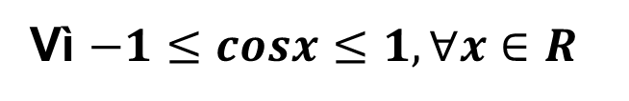

Tìm tập xác định của các hàm số sau:
1.14
a. Biểu thức $\frac{1−cosx}{sinx}$ có nghĩa khi $sinx≠0$ , tức là $x≠kπ,k∈Z$
Vậy tập xác định của hàm số $y=\frac{1−cosx}{sinx}$ là $D=R\backslash \left\{kπ|k∈Z\right\}$
b. Biểu thức $\sqrt{\frac{1+cosx}{2−cosx}}$ có nghĩa khi :
Vì $−1≤cosx≤1, ∀x∈R$
Vậy tập xác định của hàm số $y=\sqrt{\frac{1+cosx}{2−cosx}}$ là $D=R$

Slide 3

Xét tính chẵn lẻ của các hàm số sau:
1.15
a. Biểu thức $sin2x+tan2x$ có nghĩa khi $cos2x≠0$
Vậy tập xác định của $y=sin2x+tan2x$ là
Do đó nếu $x∈D$ thì $–x$ cũng thuộc D
Ta có :
Vậy hàm số $y=sin2x+tan2x$ là hàm số lẻ

Slide 4
Xét tính chẵn lẻ của các hàm số sau:
1.15
b. Tập xác định của hàm số $y=cosx+\sin^{2}x$ là $D=R$
Do đó nếu $x∈D$ thì $–x$ cũng thuộc D
Ta có :
Vậy hàm số $y=cosx+\sin^{2}x$là hàm số chẵn

Slide 5
Xét tính chẵn lẻ của các hàm số sau:
1.15
c. Tập xác định của hàm số $y=sinxcos2x$ là $D=R$
Do đó nếu $x∈D$ thì $–x$ cũng thuộc D
Ta có :
Vậy hàm số $y=cosx+\sin^{2}x$là hàm số lẻ
d. Tập xác định của hàm số $y=sinx+cosx$ là $D=R$
Do đó nếu $x∈D$ thì $–x$ cũng thuộc D
Ta có :
Vậy hàm số$y=sinx+cosx$ là hàm số không chẵn, không lẻ

Slide 6
Tìm tập giá trị của các hàm số sau:
1.16
a. Ta có :
Vậy tập giá trị của hàm số đã cho là $[−3;1]$

Slide 7

Tìm tập giá trị của các hàm số sau:
1.16
a. Ta có :
Vậy tập giá trị của hàm số đã cho là $[−2;\sqrt{2}−2]$

Slide 8
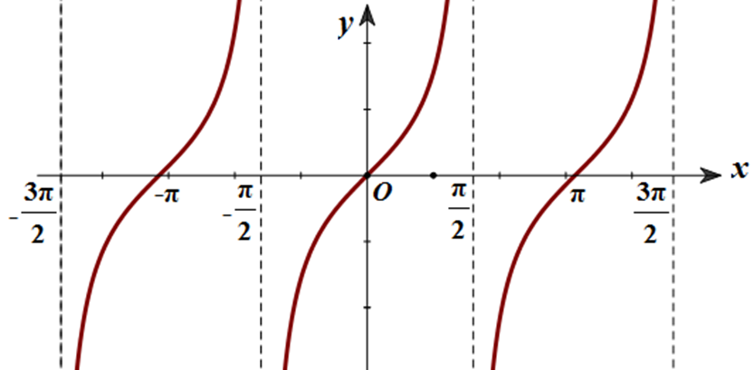




1.17
Từ đồ thị của hàm số $y=tan⁡x$, hãy tìm các giá trị x sao cho $tanx = 0.$
Ta có $tanx=0$ khi hàm số $y=tan⁡x$ nhận giá trị bằng 0 ứng với các điểm $x$ mà đồ thị giao với trục hoành.
Từ đồ thị ở hình trên ta suy ra $y=0$ hay $tanx=0$khi $x = kπ, k ∈ ℤ.$
Đồ thị hàm số $y=tanx$

Slide 9

Giả sử khi một cơn sóng biển đi qua một cái cọc ở ngoài khơi, chiều cao của nước được mô hình hóa bởi hàm số
$h\left(t\right)=90cos\left(\frac{π}{10}t\right)$
Trong đó h(t) là độ cao tính bằng cm trên mực nước biển trung bình tại thời điểm t giây.
Tìm chu kì của sóng.
Tìm chiều cao của sóng, tức là khoảng cách theo phương thẳng đứng giữa đáy và đỉnh của sóng.
1.18
a. Chu kì của sóng là $T=\frac{2π}{\frac{π}{10}}=20$ (giây)
b) Chiều cao của sóng tức là chiều cao của nước đạt được trong một chu kì dao động.
Ta có :
Vậy chiều cao của sóng là 90 cm.

Slide 10





